Slide 1



《稳定性测试&Monkey实操》
VIP直播课程

Slide 2

讲师介绍
华测-哈米
8年+的工作经验，曾在服务于多家上市公司；
擅长软件测试基础、接口测试及性能测试工具，获得“软件评测师”的资质；
擅长Python接口自动化测试测试；
在公司主要负责自动化测试框架维护，担任“测试经理”岗位；
对自动化测试以及性能测试有较为丰富的经验。
座右铭：心有多大，舞台就有多大

Slide 3
本章大纲
稳定性测试概述
Monkey稳定性测试实操
日志分析与bug定位

Slide 4

01 稳定性测试概述

Slide 5
App稳定性测试
稳定性测试就是指软件长时间的持续运行，系统版本是否稳定，是否能否持续的为用户提供服务。
自动化测试：工具或者代码来代替人工操作行为
人工测试：人亲力亲为
App的稳定性测试如何实施？
首选Monkey
Monkey是向系统发送随机的用户事件流（如按键输入、触摸屏输入和手势输入等），实现对正在开发的应用程序进行稳定性测试。可以更好的模拟用户操作，确保App的稳定性。
你想去固定测试流程 ？
Notes:
pip3 list

Slide 6
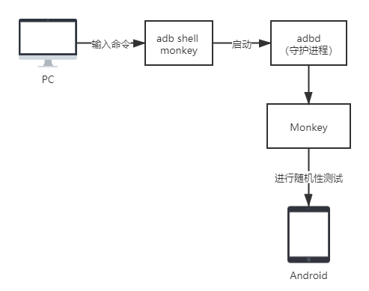
Monkey运行原理图
通过adb的命令调用monkey.shell文件，再执行monkey.jar文件，调用安卓守护进程，在设备上进行随机性测试。
命令：adb shell monkey
monkey.shell 路径：/system/bin/monkey
monkey.jar 路径：/system/framework/monkey.jar
Notes:
pip3 list

Slide 7
Monkey环境
之前安装的adb环境即可；真机或者模拟器。
真机：通过USB或者wifi（拔掉USB数据线也能运行）
wifi连接的方法： 1. 设置--开发者选项--打开USB调试
2. 连接USB线，文件传输的选择（文件、图片），并允许权限操作
3. 确定手机和电脑是同一个局域网之中
4. 输入：adb devices，回车，确定设备连接
5. 再输入：adb tcpip 5555
把手机默认的连接方式是USB，通过此命令是把USB连接方式改为tcpip方式
6. 拔掉数据线，输入：adb connect ip:5555
比如：adb connect 192.168.2.217:5555
7. 连接成功之后，执行相应的monkey操作。
Notes:
pip3 list

Slide 8
02 Monkey稳定性测试实操

Slide 9
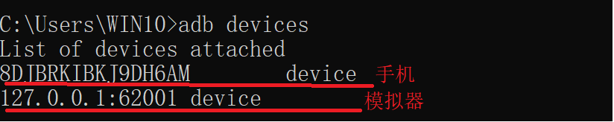
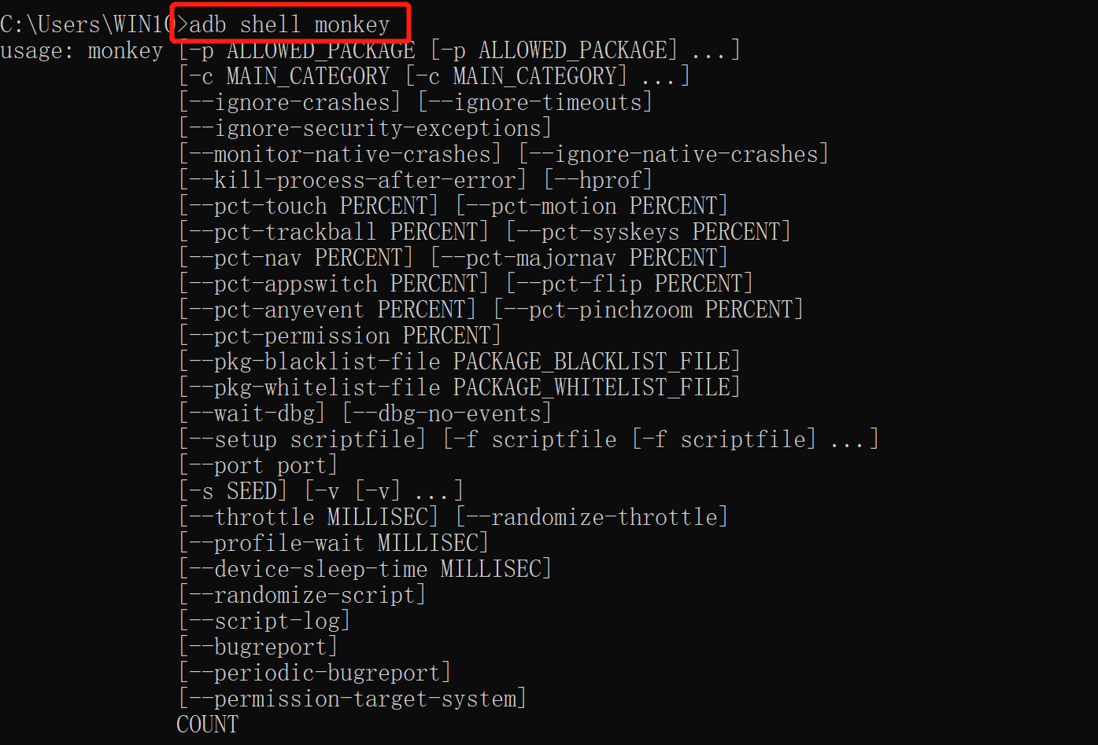
Monkey操作
连接设备
设备：开启USB调试选项
通过在命令行输入adb devices来进行连接
2. 输入命令：adb shell monkey ，查看Monkey支持的所有命令
Notes:
pip3 list

Slide 10
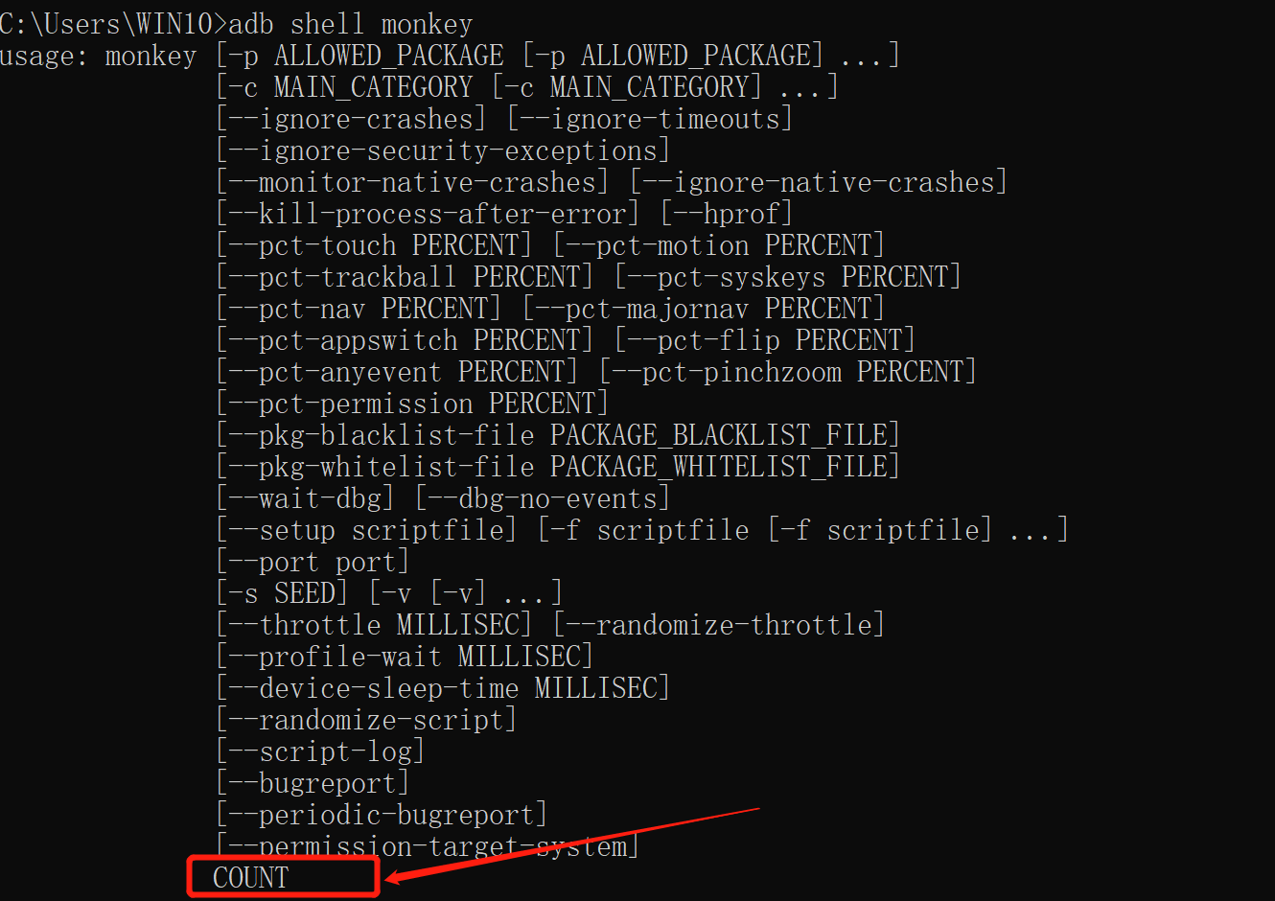
Monkey命令-事件数
必选的命令
COUNT：事件数（运行事件的时间*延迟时间）
通过事件数量来测试稳定性
比如：
你需要测试一个应用的时长是1个小时；
一个事件的时间是1秒；
那么你想要1个小时的事件数：
1（小时）* 60（分钟）* 60（秒）=3600 ,也就是要指定3600事件
Notes:
pip3 list

Slide 11
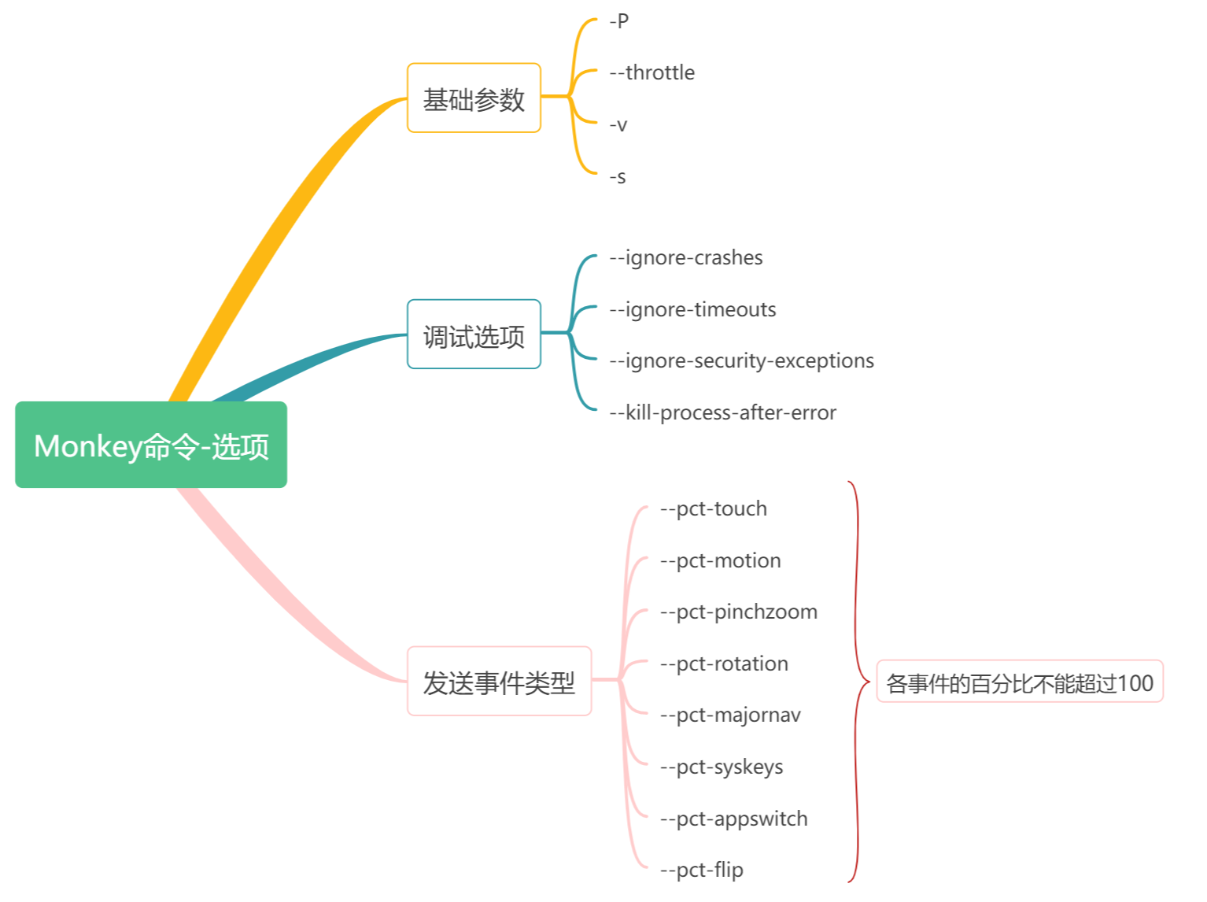
Monkey命令-选项
Monkey选项主要分为3大类：
基本配置选项，如设置只对单独的一个包进行测试，设置等待时间等。
事件类型和频率
调试选项
Notes:
pip3 list

Slide 12
Monkey命令-指定包（-p）
-p <allowed-package-name> [-p <allowed-package-name2>]
用此参数指定一个或多个包。指定包之后，Monkey将只允许系统启动指定的APP。如果无指定包， Monkey将允许系统启动设备中的所有APP。
例1：对58同城进行稳定性测试，执行100次事件
adb shell monkey -p com.wuba 100
获取包名
adb shell dumpsys window windows | findstr mFocusedApp
查看当前打开的应用包名和界面
Notes:
pip3 list

Slide 13
Monkey命令-事件间隔(--throttle)
--throttle <milliseconds>
在事件之间插入固定延迟。通过这个选项可以控制Monkey发送事件的频率。时间单位是毫秒（ms）
例2：发送10个事件，持续执行时间1分钟
adb shell monkey --throttle 6000 10
例3：模拟用户操作，持续执行时间1分钟
adb shell monkey --throttle 500 120
Notes:
pip3 list

Slide 14
Monkey命令-日志设置(-v)
在日志分为三个等级：
-v Level 0 除启动提示、测试完成和最终结果之外，提供较少信息
-v-v Level 1 提供较为详细的测试信息，如逐个发送到Activity（页面）的事件
-v-v-v Level 2 提供更加详细的设置信息，如测试中被选中的或未被选中的Activity。
例4：对58同城进行稳定性测试，执行100次事件，分别查看不同日志级别记录的信息情况
adb shell monkey -p com.wuba -v 100
adb shell monkey -p com.wuba -v-v 100
adb shell monkey -p com.wuba -v -v -v 100
日志导出到本地
adb shell monkey -p com.wuba -v-v-v 100 >d:\wuba.txt
Notes:
pip3 list

Slide 15
Monkey命令-seed值(-s)
在Monkey运行过程中，肯定会发现异常、奔溃、无响应等问题，对于此类问题如何进行复现呢？
-s <seed> 伪随机数生成器的seed值。如果用相同的seed值再次运行Monkey，它将生成相同的事件序列。
使用场景：
复现bug，回归测试（验证的问题的时候）
adb shell monkey -s 1593077384911 -p com.wuba -v-v-v 100 >d:\wuba4.txt
Notes:
pip3 list

Slide 16
Monkey命令-调试选项
在Monkey运行过程中，一般拔掉数据线，也会在持续运行。其中有如下几种原因造成Monkey停止：
1. 当命令运行完毕
2. 结束进程的方式来终止Monkey的执行
3. 运行过程中遇到异常、奔溃等情况Monkey也会停止
--ignore-crashes 忽略在应用程序出现crash时导致的monkey停止
--ignore-timeouts 忽略在应用程序出现ANR问题时导致monkey停止
--ignore-security-exceptions 忽略应用程序发生许可错误时导致monkey停止
--kill-process-after-error 当应用程序发生错误时，应用程序停止运行并保持在当前状态
例5：对58同城进行稳定性测试，执行50次事件，忽略过程中遇到的异常，直到50次事件完成
adb shell monkey -p com.wuba --throttle 500 --ignore-crashes --ignore-timeouts --ignore-security-exceptions --kill-process-after-error -v-v-v 50
Notes:
pip3 list

Slide 17
monkey命令-事件细分
id | 事件 | 事件名称 | 事件描述
0 | --pct-touch | 触摸事件百分比 | 实际操作类似于点击
1 | --pct-motion | 滑动事件百分比 | 实际操作是一个没有拐弯的直线滑动操作
2 | --pct-pinchzoom | 缩放事件百分比 | 智能机上的放大缩小手势操作
3 | --pct-trackball | 轨迹球事件百分比 | 一系列的曲线滑动操作（目前很少用）
4 | --pct-rotation | 手机屏幕在横竖屏之间不断地切换
5 | --pct-permission | 权限 | 替换掉了老版本中的--pct-rotation 屏幕旋转
6 | --pct-nav | 基本导航事件百分比 | 设备上、下、左、右键（目前很少用）
7 | --pct-majornav | 主要导航事件百分比 | 键盘的中间键、回退按键、菜单按键
8 | --pct-syskeys | 系统事件百分比 | 点击Home键、返回键、音量调节键等
9 | --pct-appswitch | Activity启动事件百分比 | 某个页面切换事件
10 | --pct-flip | 键盘翻转事件百分比 | 点击输入框、键盘弹起、点击输入框以外区域、键盘收回等
11 | --pct-anyevent | 其他事件百分比 | 除了上面的一些其他事件，如按键、其他不常用的设备上的按钮等（目前很少用）
参考文档：https://blog.csdn.net/dengachao/article/details/99636823
Notes:
pip3 list

Slide 18
案例6
对考研帮apk进行稳定性测试，要求：模拟用户的随机操作，执行时间10-12小时，并出具相关稳定性测试报告
考研帮apk——>包名
模拟用户
执行时间10-12小时——>确定间隔时间、 执行次数
忽略在执行过程中因为crashes,anr等导致异常终止
保存日志
Notes:
pip3 list

Slide 19
案例-实现
实现一：不指定事件的比例产生日志
adb shell monkey -p com.tal.kaoyan --throttle 1000 --ignore-crashes --ignore-timeouts -v-v-v 36000 >d:\kaoyan.log
实现二：指定事件的比例产生日志
adb shell monkey -p com.tal.kaoyan -s 100 --pct-touch 30 --pct-motion 30 --pct-appswitch 10 --pct-rotation 5 --throttle 1000 --ignore-crashes --ignore-timeouts -v-v-v 36000 >d:\kaoyan2.log
注：将对应的命令写到.bat文件中，双击即可运行。
Notes:
pip3 list

Slide 20
03 日志分析与Bug定位

Slide 21
日志分析
在Android中有很多异常，其中Crash Exception 在Android 中经常会遇到。比如：NullPointerException 空指针、ClassCastException 类型转换异常、IndexOutOfBoundsException 下标越界异常；那么通过Monkey测试出现后，需要去查看日志信息，检查在运行过程中是否有对应的错误出现。
从文首看到Monkey日志包含：
① 该次monkey的seed值
② 执行次数（count）
③ 执行的对应包名（AllowPackage）
④ 执行的类别（IncludeCategory
⑤ 每种事件执行的百分比
Notes:
pip3 list

Slide 22
日志分析步骤
一般的操作步骤为以下几步：
在日志中找有哪些错误
找到错误后再定位是哪些APP或者哪些事件出错
提交bug，并附上日志信息
开发修复bug后，进行回归验证。使用之前的monkey命令再执行一遍，注意seed值要一样
Notes:
pip3 list

Slide 23
怎么去定位错误?
一般测试结果分析通过搜索关键字：
1. 程序无响应，ANR问题：在日志中搜索“ANR”
2. 崩溃问题：在日志中搜索“CRASH”
3. 其他问题:在日志中搜索“Exception、FATAL” 搜索到这段log
Notes:
pip3 list

Slide 24
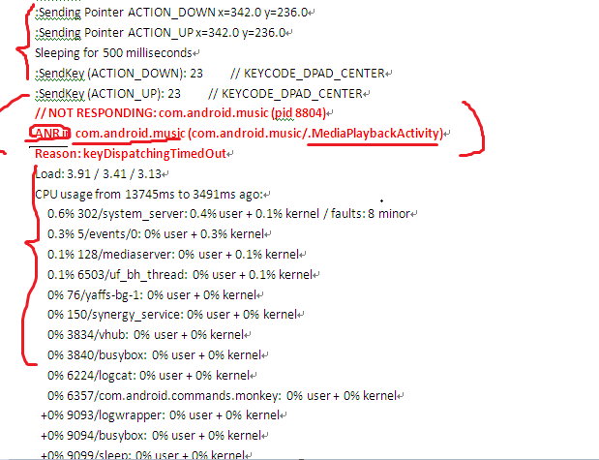
错误定位
（1）ANR（Application Not Responding） ：程序无响应
只要搜索ANR就可以搜索到这段log，如下图中标注的APK应用名称。这个ANR发生在com.android.music(音乐)模块。
Notes:
pip3 list

Slide 25
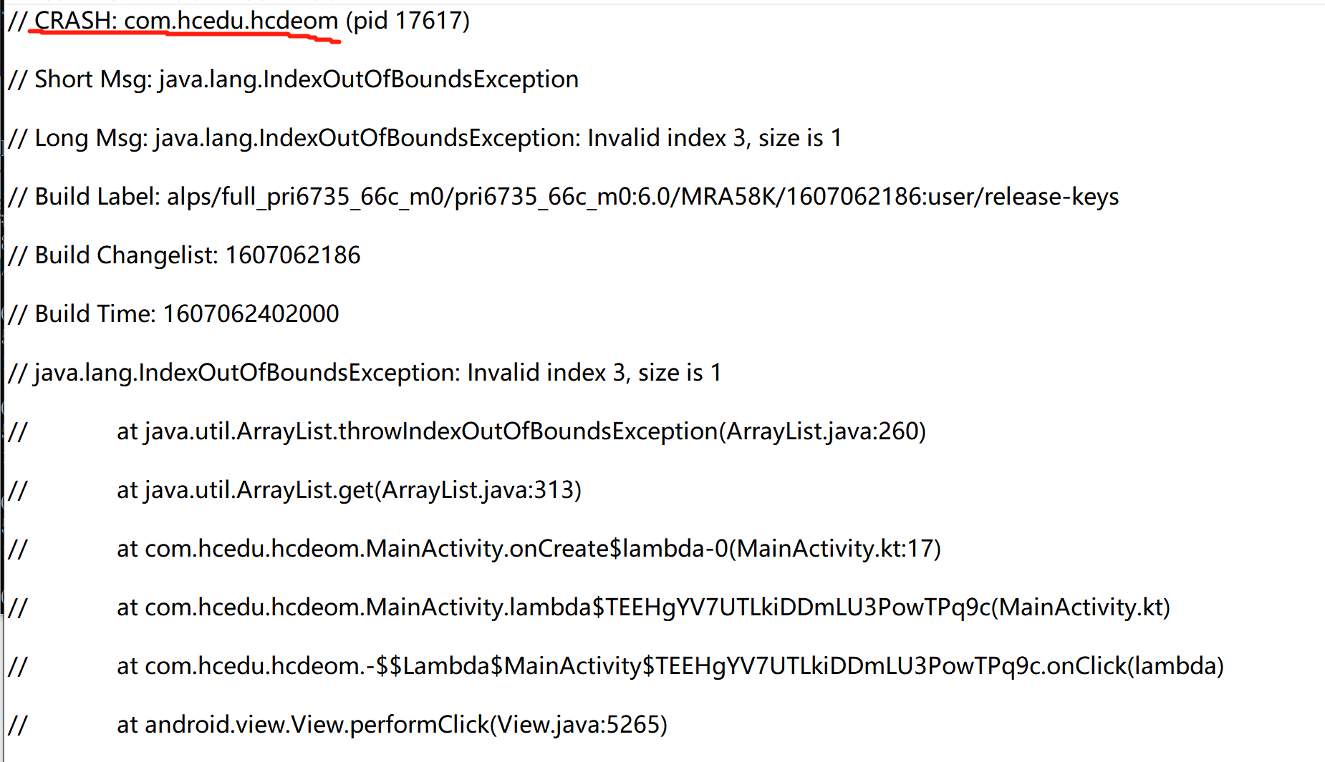
错误定位
（2）CRASH：程序崩溃或异常
只要搜索Crash就可以找到这段log，如下图中标注的APK应用名称。这个crash发生在com.hcedu.hcdeom模块。
Notes:
pip3 list

Slide 26
错误定位
注意：
1. 手机端设置“保持唤醒状态”，运行Monkey。
2. 测试完成，如果发现手机锁屏，解锁长按Home键，若没有后台程序运行，则说明手机重启。
3. 如果确定是否重启，可以在：设置—>关于手机—>状态信息—>已开机时间进行查看。
Notes:
pip3 list

Slide 27
谢谢观看

